Slide 1
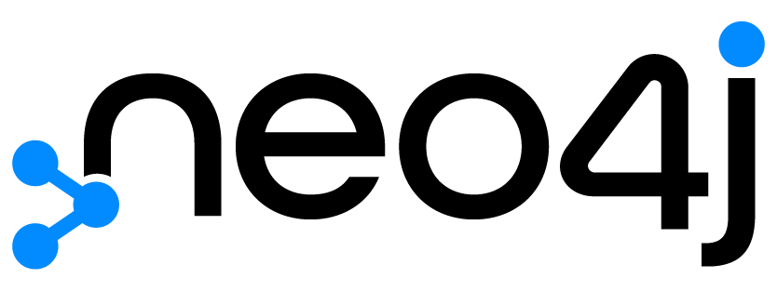
Etude du modèle ”Property Graph” et du language de requêtes ”Cypher”
Stéphane LOPES
Diogo PEREIRA
M1 - DATASCALE

Slide 2
Introduction
in
« PROPERTY GRAPH »
Entité1
Proprieties..
DQL CYPHER
Entité2
:prop_1
:interagit
dep: ‘’
key: value
Proprieties…
key: value
flexible
intuitif
performant

Slide 3
Définition formelle
G = (N, E, ρ, λ, σ)
ens. fini de nœuds
σ : (N ∪ E) × P → SET+ (V)
(foncti° propriété)
ens. fini d’arêtes
tq. E ∩ N=∅
ρ : E → N × N
(fonct° d’incidence)
λ : (N ∪ E)→ SET+ (L)
(foncti° d’étiquetage)

Slide 4
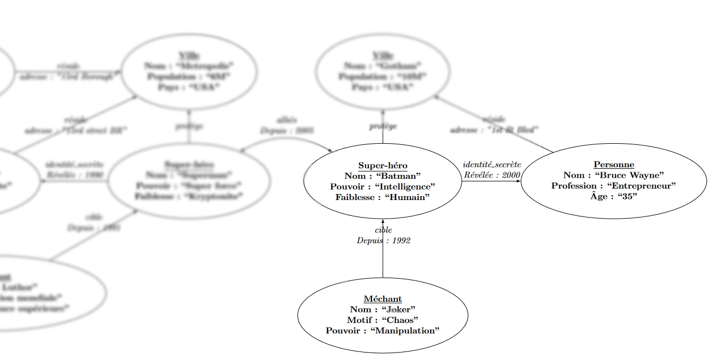
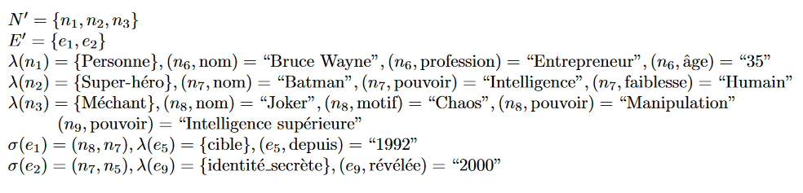
Définition formelle: un exemple…
N : ens. fini de nœuds
E : ens. fini d’arêtes
tq. E ∩ N=∅
ρ : E → N × N
(fonct° d’incidence)
λ : (N ∪ E)→ SET+ (L)
(foncti° d’étiquetage)
σ : (N ∪ E) × P → SET+ (V)
(foncti° propriété)
G = (N, E, ρ, λ, σ)

Slide 5
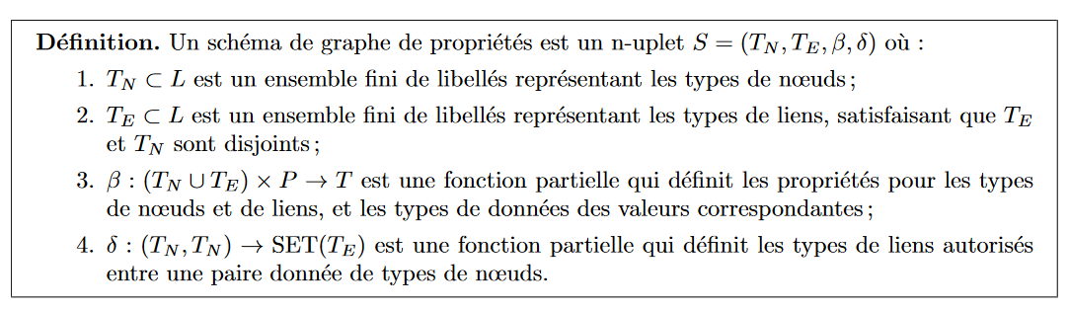
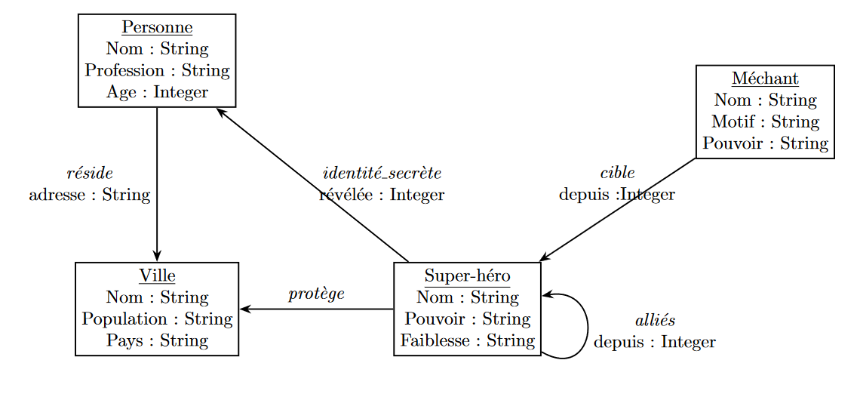
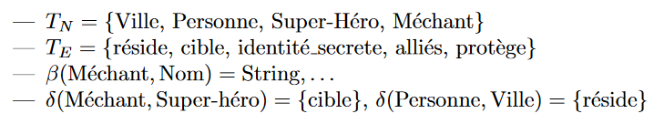
Schéma d’un graphe de propriété

Slide 6
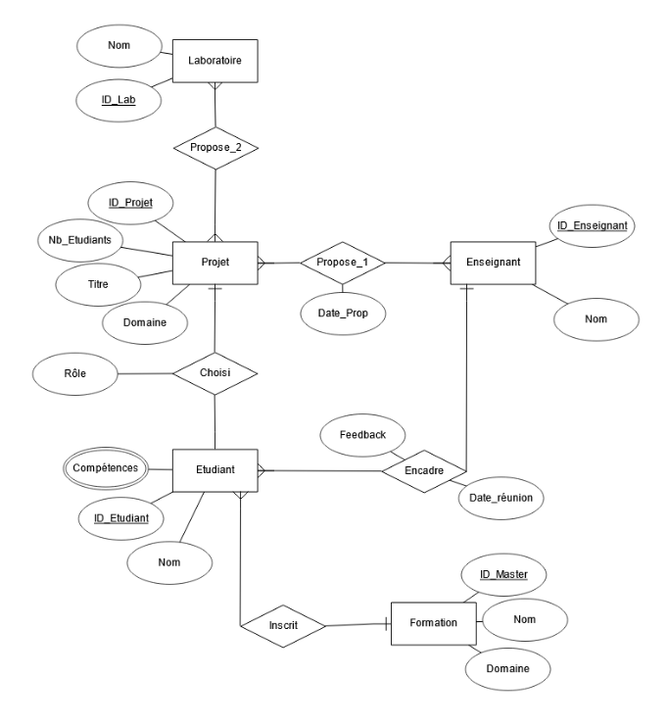
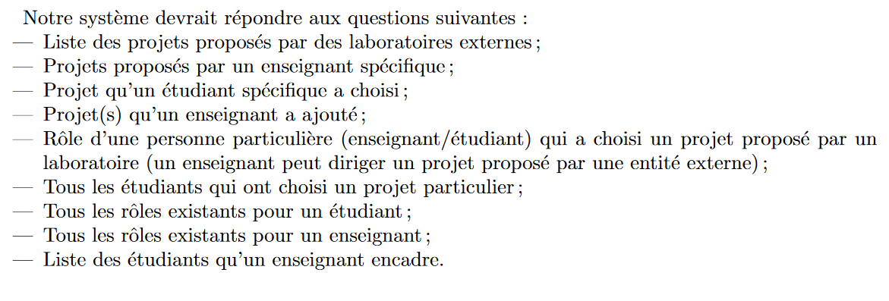
Conception de la base de données
Suivre sélection de projets par les étudiants;

Slide 7
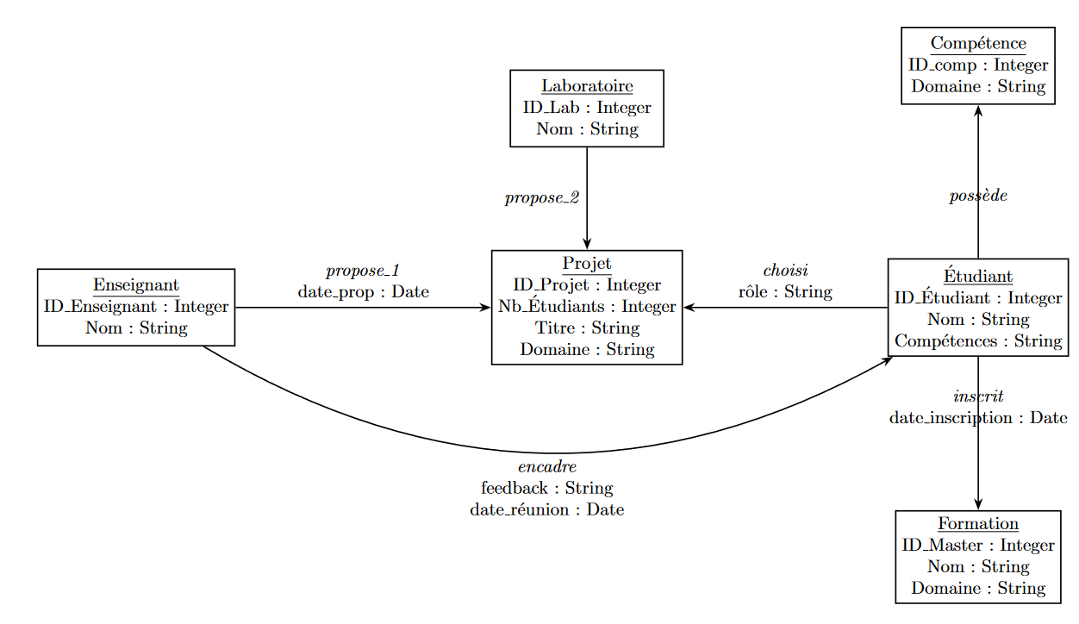
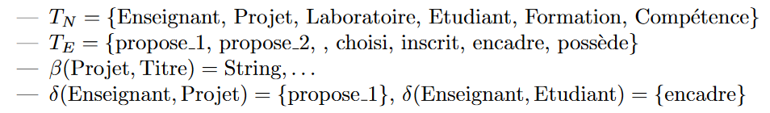
Traduction en graphe de propriétés…
L’attribut multivalué se transforme en une entité
Quelques règles:
- Entité ERD -> Nœud
(Etudiant, Projet, Enseignant)
- FK (rel. 1-N || 1-1) & relations -> arêtes
(propose_1, possède, choisi)

Slide 8
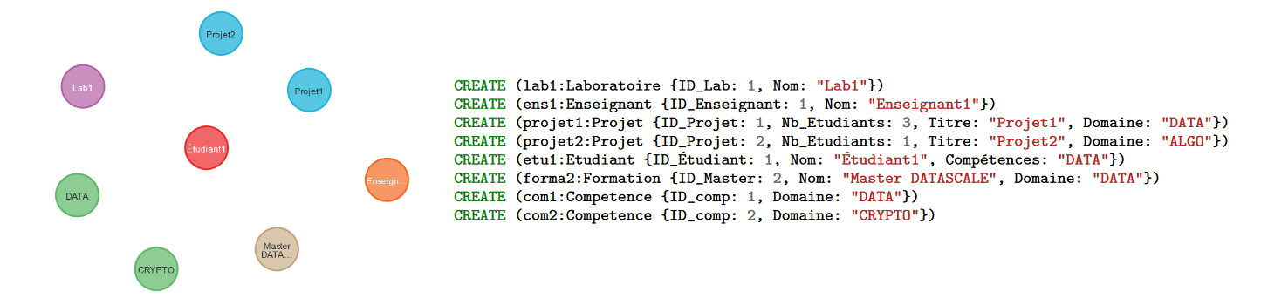
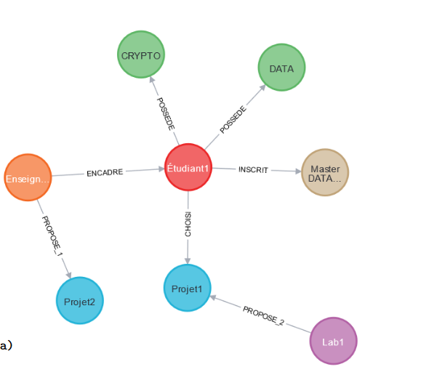
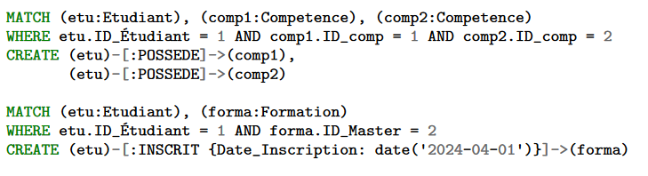
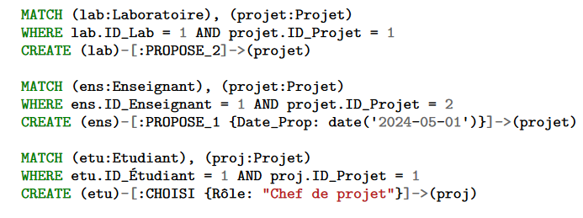
Implémentation
DQL CYPHER
Création des nœuds
- Requêtes sur les chemins (algorithmique des graphes)
- Syntaxes déclarative
- Opérations d’agrégation
Comme le SQL!
Création des relations

Slide 9
Problématique…
En tenant compte de notre BD en graphe de sélection, les professeurs souhaitent avoir un entrepôt de données qui puissent stockés les données, en flux, permettant une analyse directe des projets qui ont été choisis, proposés, …
SOLUTION

Slide 10
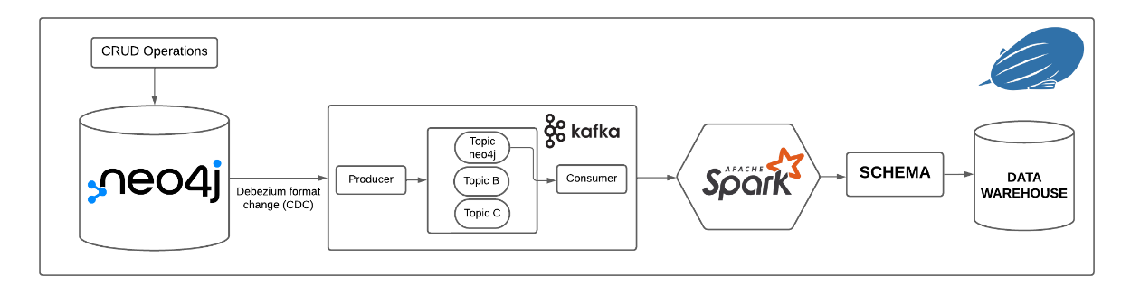
Intégration et gestion des données en temps réels
(1)
&
(2)
(3)
Module CDC NEO4j
- Format Debezium
- Transformation en events.
Fonctionnement et Architecture de Apache Kafka
Traitement des données & récupération des données
Schema-On-Read / Schema-on-Write
Libraire APOC de NEO4j

Slide 11
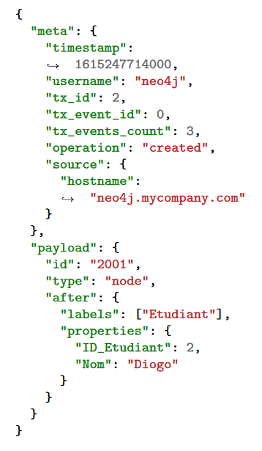
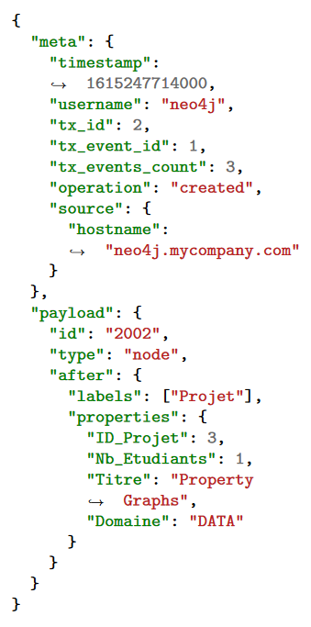
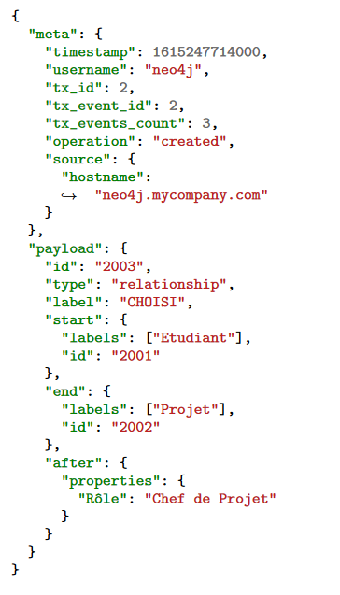
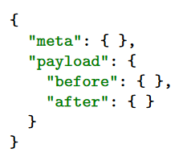
Module CDC NEO4j
Capture & permet streaming des modifications (transactions) directement sur Apache Kafka
Basé sur le format Debezium
3
events
-> Métadonnées sur la transaction;
-> Payload, état données avant/après transaction

Slide 12
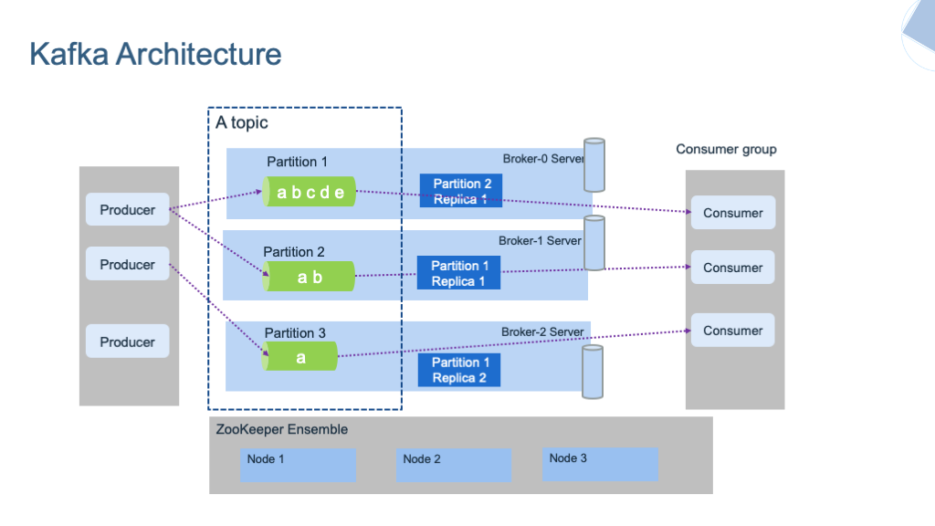
Architecture de Apache Kafka

Slide 13
Schema-On-Read vs Schema-On-Write
SCHEMA-ON-WRITE
SCHEMA-ON-READ
Définition d’un schéma de donnée, avant l’écriture des données
Définie le schéma à la lecture; les données peuvent être stockées sous forme brute.
≠
VALIDATION STRICTE des données
Rigide et coûteux en maintenance…
GRANDE FLEXIBILITE
Les données peuvent être interprétés
selon le contexte de la requête

Slide 14
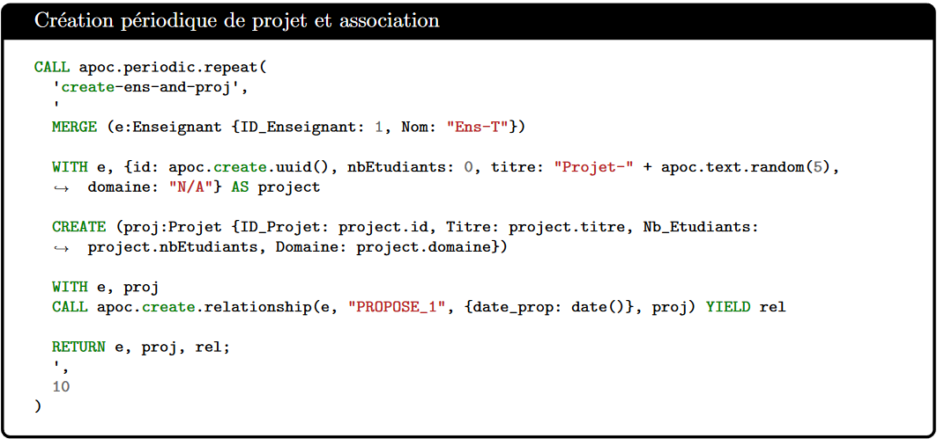
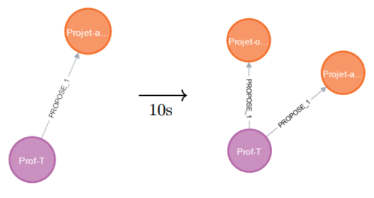

Librairie APOC
APOC – « Awesome Procedures On Cypher »
-> Procédures utiles pour manipulation et analyse de graphes..
traitement de chaînes, transformation des donnée, gestion des transactions…
Simulation d’ajout de projet d’un enseignant

Slide 15
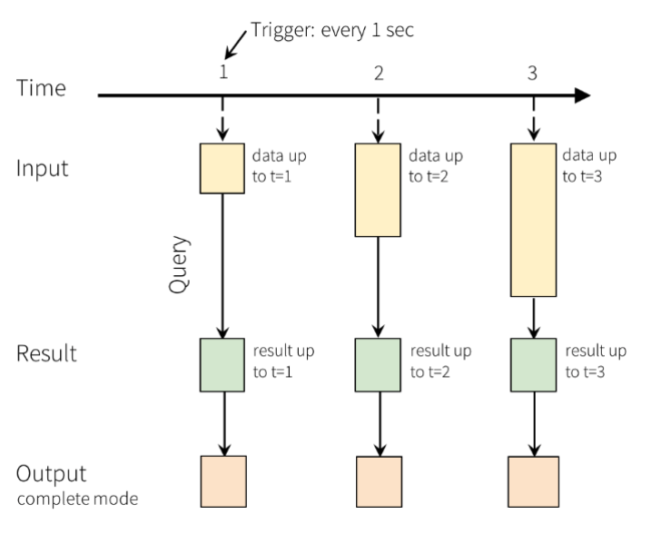
Récupération – Lecture des events. avec Apache Spark
Apache Spark API utilise un modèle de traitement incrémental
Faible latence et une consistance
des données – CRUCIAL pour le projet
Place à la démonstration…
> Docker compose-up /d

